Slide 1


Slide 2
Die Bedrängnis der Gemeinde
Apostelgeschichte 19,28-40
Wie die Gemeinde bedrängt wird (Verse 28-34)
Wie die bedrängte Gemeinde beschützt wird (Verse 35-40)

Slide 3
1. Wie die Gemeinde bedrängt wird
Der Charakter des Aufruhrs
Wut (Vers 28; vgl. Apostelgeschichte 7,54; 16,22-23; 21,27b-31)
Verwirrung (Verse 29.32)
Der Charakter der Gesellschaft
Ärger über Jesus und das Kreuz (1. Korinther 1,23; 1. Petrus 2,7-8)
Verwirrung in den Alternativen – Gott ist Wahrheit (Johannes 14,6; 17,17; Römer 3,4)
Die Bedrängnis der Gemeinde

Slide 4
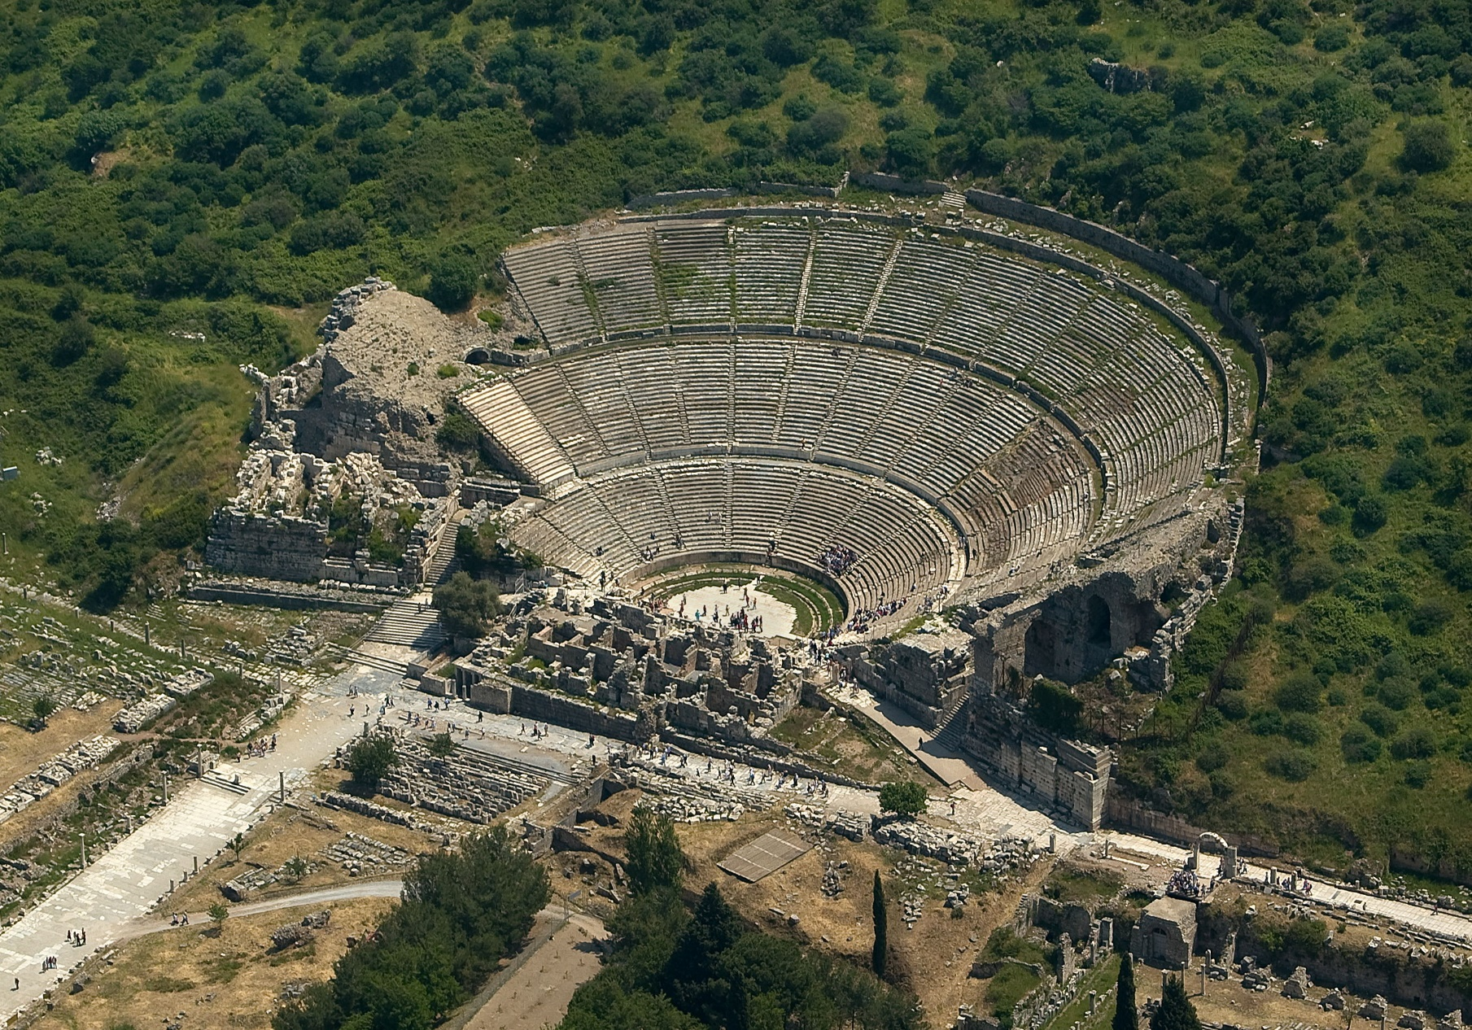
1. Wie die Gemeinde bedrängt wird
wikimedia.org
Die Bedrängnis der Gemeinde

Slide 5
1. Wie die Gemeinde bedrängt wird
Gajus & Aristarch (Kolosser 4,10; Philemon 24)
Der Mut des Paulus – wegen Christus (Apostelgeschichte 9,25.30; 17,10.14; 20,23-24; Philipper 1,19-24)
„Seid nüchtern, wacht!“ (1. Petrus 5,8)
Gott offenbart sich im Sohn (Hebräer 1,1-3; Johannes 1,14)
Die Bedrängnis der Gemeinde

Slide 6
2. Wie die bedrängte Gemeinde beschützt wird
Die Argumentation des Stadtschreibers: Er schlichtet, indem er
aufzeigt, dass Ephesus der Hüter des Artemis-Tempels ist (Verse 35-36)
zeigt, dass die Angeklagten unschuldig sind (Vers 37)
auf die Fakten begrenzt und Demetrius auf das Rechtssystem verweist (Verse 38-39)
daran erinnert, dass so ein Aufruhr gar nicht gut für die Stadt ist (Vers 40)
Die Bedrängnis der Gemeinde

Slide 7
2. Wie die bedrängte Gemeinde beschützt wird
Der Christ und die Obrigkeit (Daniel 2,21; 3,16-18; 4,29b; Apostelgeschichte 4,19; Römer 13,1-7)
Tue das Gute und folge den Gesetzen (Prediger 8,2; Matthäus 22,21; Titus 3,1-2; 1. Petrus 2,13-17)
Gehorche Gott mehr als den Menschen (Apostelgeschichte 5,29)
Bete für deine Regierung (1. Timotheus 2,1-4)
Nutze deine Freiheit für das Evangelium (1. Timotheus 2,1-4)
Die Bedrängnis der Gemeinde

Slide 8
Die Bedrängnis der Gemeinde
Apostelgeschichte 19,28-40
Wie die Gemeinde bedrängt wird (Verse 28-34)
Wie die bedrängte Gemeinde beschützt wird (Verse 35-40)

